Slide 1
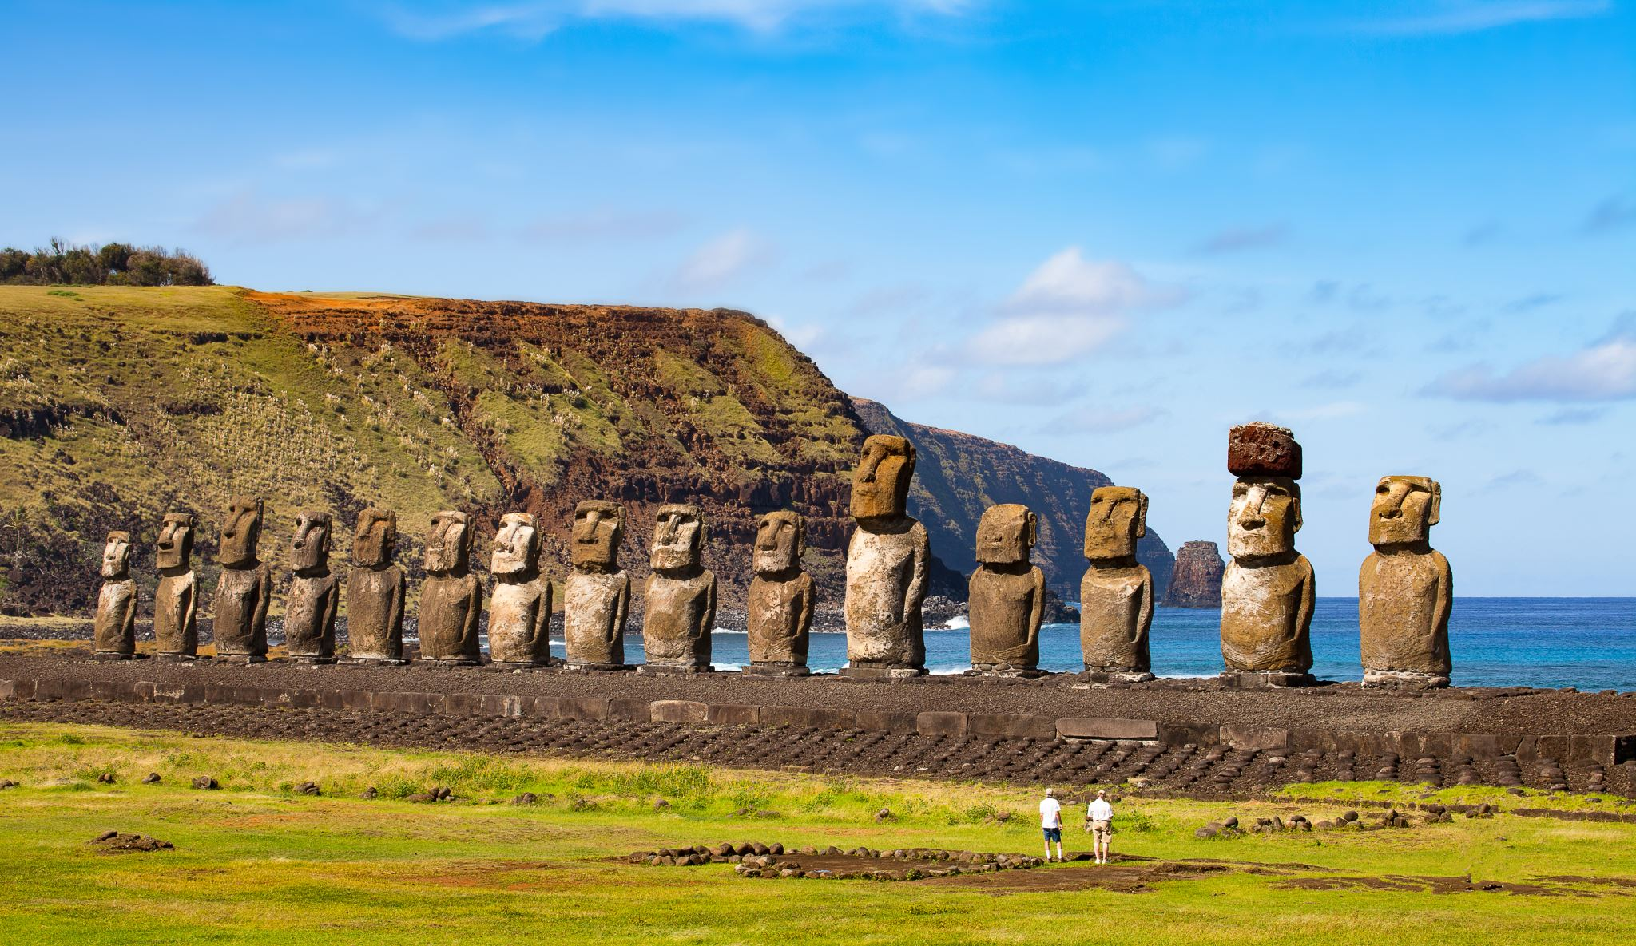
Bài 19: ĐÒN BẨY VÀ ỨNG DỤNG

Slide 2
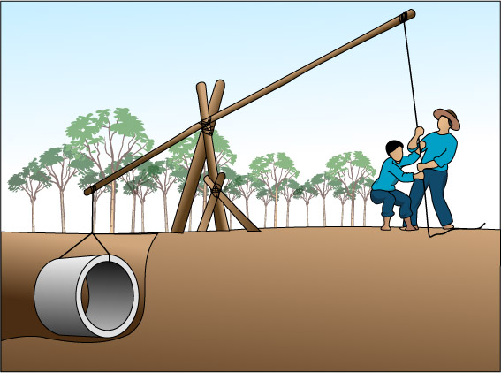
O₂
O
O₁

Slide 3
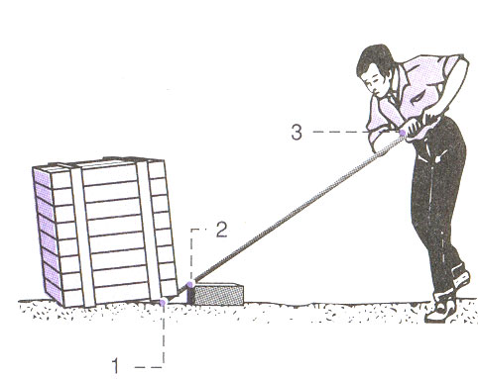
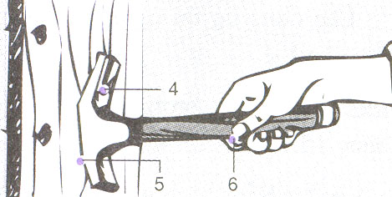
Hãy quan sát hình vẽ chiếc cần vọt (hình 15.1), xà beng (hình 15.2), búa nhổ đinh (hình15.3). Chúng đều là các đòn bẩy.

Slide 4

Các đòn bẩy đều có một điểm xác định, gọi là điểm tựa. Đòn bẩy quay quanh điểm tựa (O).
Lực nâng vật (F2) tác dụng vào một điểm khác của đòn bẩy (O2).
O₂
O
O₁
Trọng lượng của vật cần nâng (F1) tác dụng vào một điểm của đòn bẩy (O1).

Slide 5


C1: Hãy ñieàn caùc chöõ O, O₁, O₂ vào các vị trí thích hợp trên các hình 15.2, 15.3.
3
O₂
O
2
1
O₁
Hình 15.2

Slide 6
o₂
6
o₁
4
o
5
Hình 15.3

Slide 7
Mỗi đòn bẩy đều có:
Điểm tựa O
Điểm tác dụng của lực F₁ là O₁
Điểm tác dụng của lực F₂ là O_{2¦}

Slide 8
Hãy quan sát hình vẽ chiếc đòn bẩy (hình 15.4), muốn lực nâng vËt nhỏ hơn trọng lượng của vật thì các khoảng cách OO₁ (khoảng cách từ điểm tựa tới điểm tác dụng của trọng lực) và khoảng cách OO₂ (khoảng cách từ điểm tựa tới điểm tác dụng của lực kéo) phải thoả mãn điều kiện gì?
O₁
O
O₂

Slide 9
- Lực kế, khối trụ kim loại có móc và dây buộc, giá đỡ có thanh ngang khối lượng không đáng kể.
- Kẻ bảng 15.1 vào vở
So sánh OO₂ với OO₁
Trọng lượng của vật
P = F₁
Cường độ của lực kéo vật F₂
OO₂> OO₁
F₂ = N
OO₂ = OO₁
F₁ = N
F₂ = N
OO₂ < OO₁
F₂ = N
- Lắp dụng cụ thí nghiệm như hình 15.4 để đo lực kéo F₂.
C2: Đo trọng lượng của vật và ghi kết quả vào bảng 15.1
Kéo lực kế để nâng lên từ từ. Dọc và ghi số chỉ của lực kế theo 3 trường hợp ghi trong bảng 15.1.

Slide 10
C3: Chọn từ thích hợp trong khung để điền vào chổ trống của các câu sau:
- Muốn lực nâng vật trọng lượng của vật thì phải làm cho khoảng cách từ điểm tựa tới điểm tác dụng của lực nâng khoảng cách từ điểm tựa tới điểm tác dụng của trọng lượng vật.
-lớn hơn
bằng
-nhỏ hơn
lớn hơn
nhỏ hơn
Vậy:
Khi OO₂ > OO₁ thì F₂ < F₁.

Slide 11
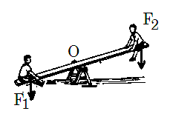
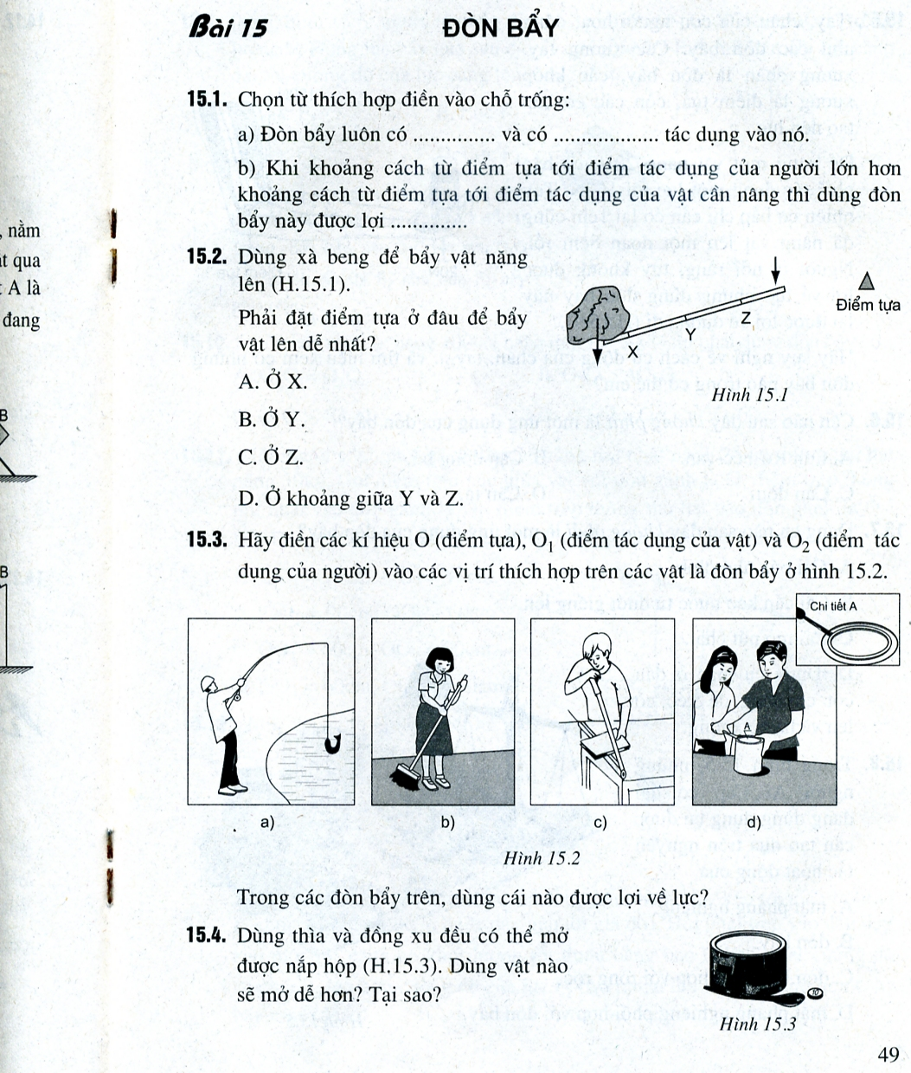
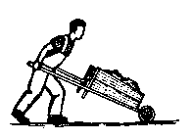
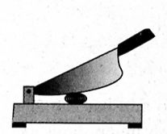
C4: Những thí dụ sử dụng đòn bẩy trong cuộc sống.

Slide 12
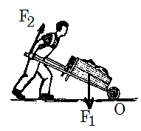
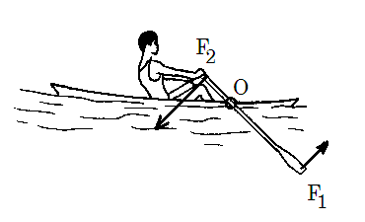
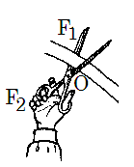
C5: Hãy chỉ ra điểm tựa O, các điểm tác dụng O₁; O₂ của lực F₁; F₂ lên đòn bẩy trong hình vẽ 15.5.
O₂
o₁
O₂
a)
o₁
b)
o₁
O₂
O₂
c)
o₁
d)
DH

Slide 13
Hãy chỉ ra cách cải tiến việc sử dụng đòn bẩy hình 15.1 để làm giảm bớt lực kéo.
O₂
O
O₁
Để giảm bớt lực kéo ta chỉ cần dịch chuyển điểm tựa O để làm tăng chiÒu dài OO₂.

Slide 15
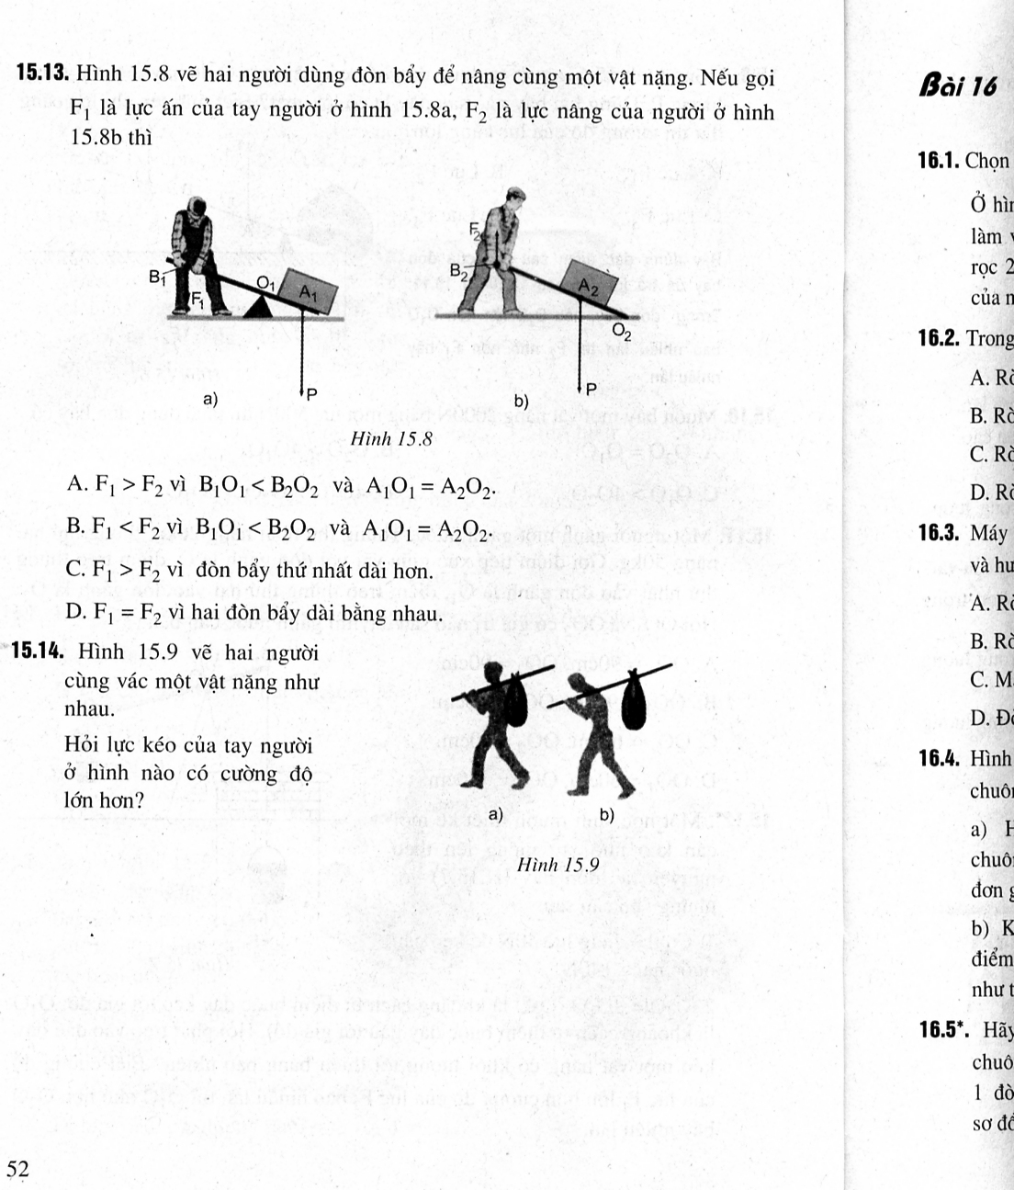
b)

Slide 16
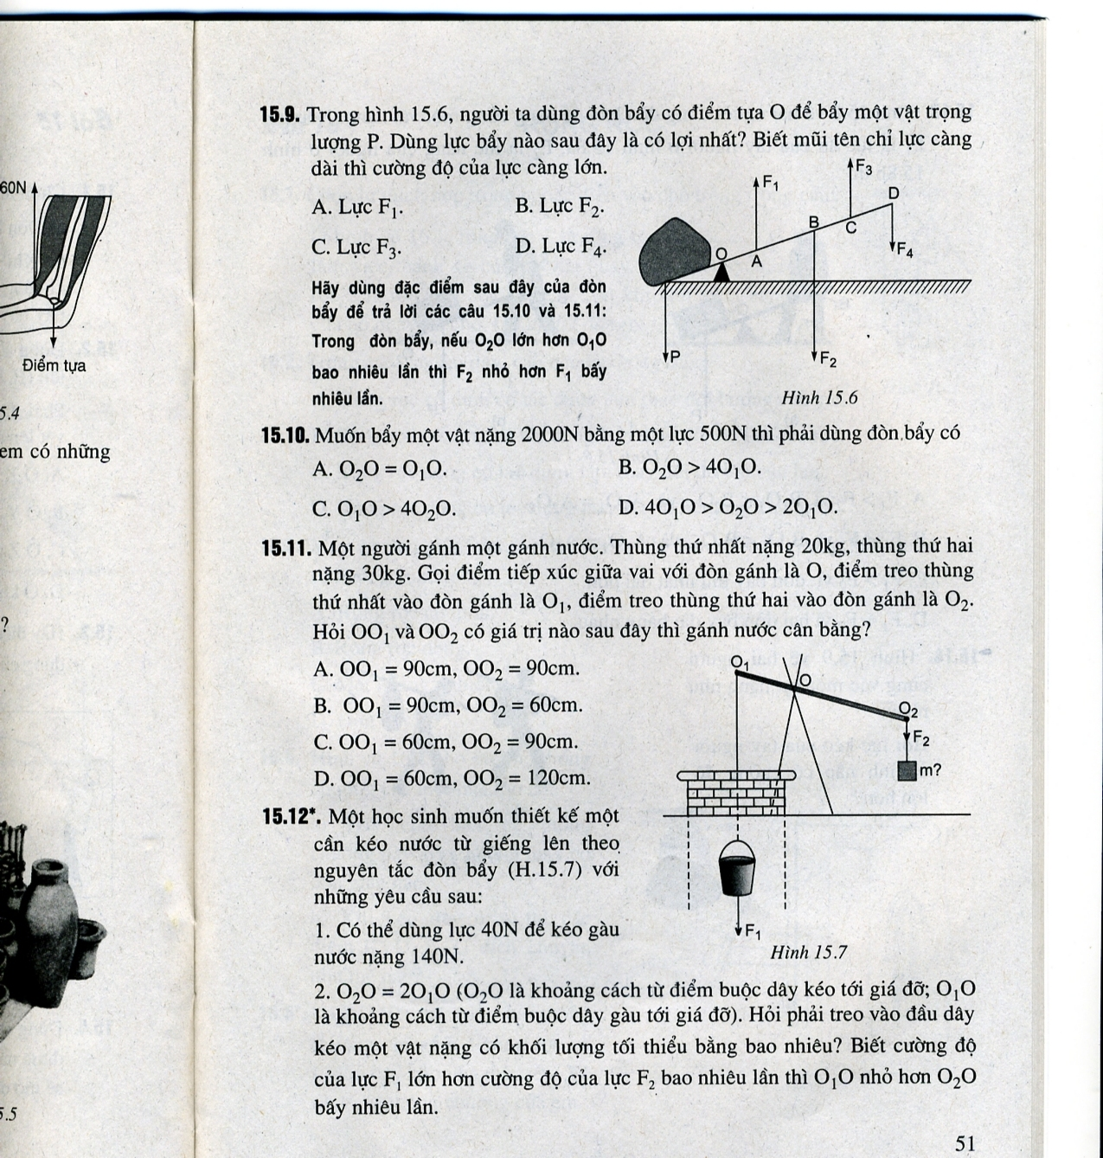
Chú ý:
Trong 1 đòn bẩy, nếu O₂O lớn hơn O₁O bao nhiêu lần thì F₂ nhỏ hơn F₁ bấy nhiêu lần.
Vận dụng: Hãy chọn đáp án đúng trong bài tập dưới đây:
B

Slide 17
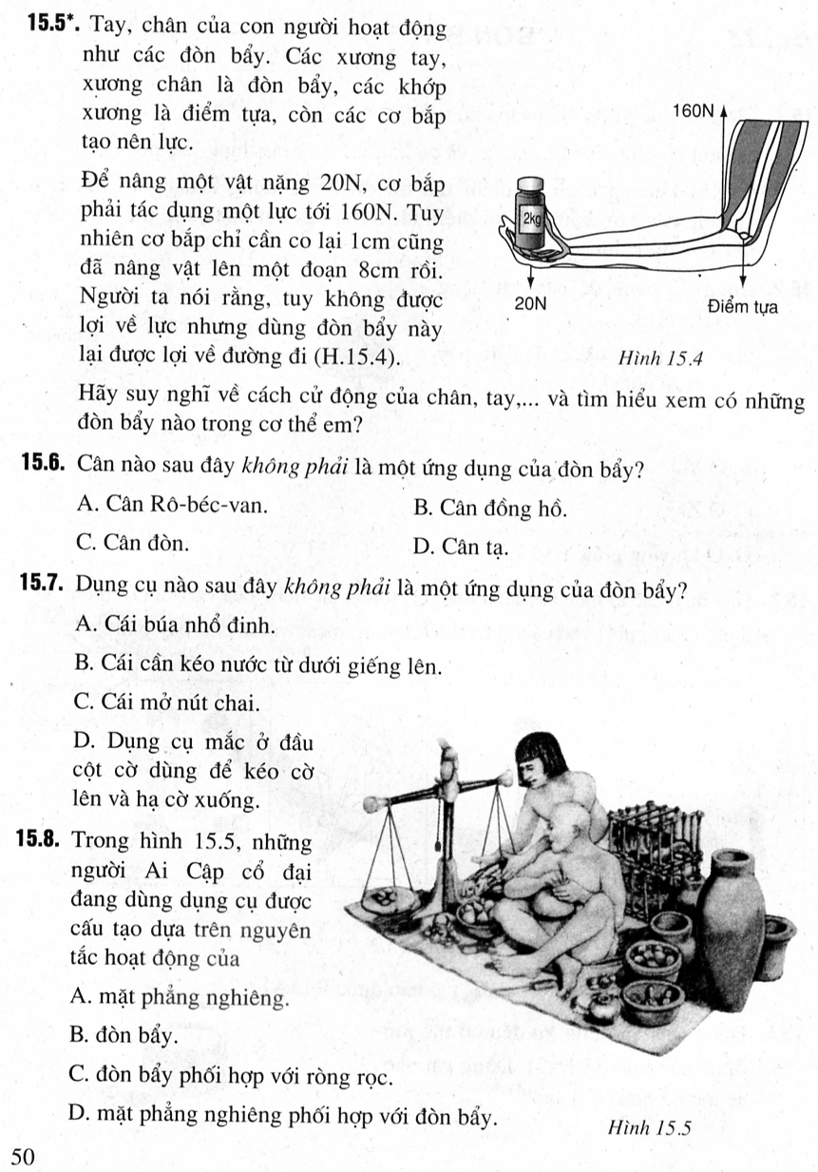

Slide 18
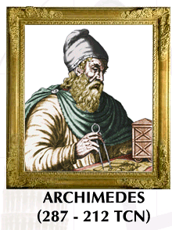
“Hãy cho tôi một điểm tựa, tôi sẽ nhấc bổng trái đất lên!” -tục truyền đó là lời của Acsimet, một nhà cơ học thiên tài thời cổ, người đã khám phá ra các định luật về đòn bẩy. Có lần Acsimet viết thư cho vua Hieron ở thành phố Xiracudo, là người đồng hương và cũng là bạn thân của ông rằng, nếu dùng đòn bẩy, thì với một lực dù nhỏ bé đi nữa, cũng có thể nâng được một vật nặng bất kỳ nào: chỉ cần đặt vào lực đó một cánh tay đòn rất dài của đòn bẩy, còn vật nặng thì cho tác dụng vào tay đòn ngắn. Và để nhấn mạnh thêm điều đó, ông viết thêm rằng nếu có một trái đất thứ hai, thì bước sang đấy ông sẽ có thể nhấc bổng trái đất của chúng ta lên. Nhưng bạn có biết muốn nâng một vật nặng bằng trái đất lên cao dù chỉ 1 cm thôi, Acsimet sẽ mất bao nhiêu thời gian không? Không dưới ba mươi nghìn tỷ năm!

Slide 19
A

Slide 20
15.3: Hãy chỉ ra điểm tựa, các điểm tác dụng của lực F₁, F₂ lên đòn bẩy trong các hình vẽ sau
O₂
O₁
O
F₂
O₂
O₁
O
b)
a)
O
O₂
O₁
O₂
O
O₁
c)
d)

Slide 21

Bài 19: ĐÒN BẨY VÀ ỨNG DỤNG
I. Tác dụng của đòn bẩy
II. Các loại đòn bẩy
III. Ứng dụng của đòn bẩy

Slide 22
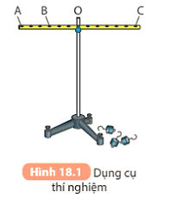
Bài 19: ĐÒN BẨY VÀ ỨNG DỤNG
I. Tác dụng của đòn bẩy
Trong thí nghiệm ở Hình 18.1 (Bài 18), khi tác dụng một lực vào thanh nhựa cứng theo hướng xuống dưới, có thể nâng được quả nặng lên trên. Thanh nhựa cứng trong thí nghiệm đó là một ví dụ về đòn bẩy. Khi thanh chịu tác dụng lực làm quay, đòn bẩy có thể làm thay đổi hướng tác dụng của lực.
Trong thực tiễn, hình dạng đòn bẩy rất đa dạng nhưng trục quay luôn đi qua một điểm tựa O.
Khoảng cách từ giá của lực tác dụng tới điểm tựa gọi là cánh tay đòn.

Slide 23
Mỗi đòn bẩy đều có:
Điểm tựa O
Điểm tác dụng của lực F₁ là O₁
Điểm tác dụng của lực F₂ là O_{2¦}
O₁
O
O₂

Slide 24
- Trong thực tiễn, hình dạng đòn bẩy rất đa dạng nhưng trục quay luôn đi qua một điểm tựa O.
- Khoảng cách từ giá của lực tác dụng tới điểm tựa gọi là cánh tay đòn.

Slide 25
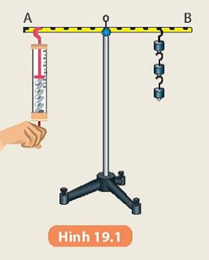
Bài 19: ĐÒN BẨY VÀ ỨNG DỤNG
I. Tác dụng của đòn bẩy
Thí nghiệm
Chuẩn bị: Thanh nhựa cứng có lỗ cách đều, giá thí nghiệm, lực kế, các quả nặng có móc treo. Tiến hành:
- Dùng lực kế tác dụng lực vào đòn bẩy AB, đòn bẩy có thể tác dụng lực nâng quả nặng.
- Thay đổi cánh tay đòn bằng cách móc lực kế vào các vị trí khác nhau. Đọc giá trị của lực kế khi nâng được các quả nặng để thanh cân bằng ở mỗi vị trí của lực kế.

Slide 26
Bài 19: ĐÒN BẨY VÀ ỨNG DỤNG
Kết quả thí nghiệm
- Khi thay đổi vị trí của lực kế trên đòn bẩy AB ở đầu A và giữ nguyên vị trí vật treo ở đầu B ta thấy rằng:
+ Lực kế càng ở gần điểm tựa O thì giá trị của lực kế chỉ càng lớn.
+ Lực kế càng ra xa điểm tựa O thì giá trị của lực kế càng nhỏ.

Slide 27
Bài 19: ĐÒN BẨY VÀ ỨNG DỤNG
I. Tác dụng của đòn bẩy
Từ kết quả thí nghiệm, trả lời các câu hỏi sau:
Hình 19,1
1. Đòn bẩy AB có tác dụng thay đổi hướng lực tác dụng khi nâng quả nặng như thế nào?
2. Khi nào đòn bẩy cho ta lợi về lực?

Slide 28
Bài 19: ĐÒN BẨY VÀ ỨNG DỤNG
I. Tác dụng của đòn bẩy
Trả lời:
Đòn bẩy AB có tác dụng thay đổi hướng lực tác dụng khi nâng quả nặng: Lực tác dụng vào đầu A có phương thẳng đứng chiều từ trên xuống dưới
2. Đòn bẩy cho ta lợi thế về lực khi cánh tay đòn (khoảng cách từ điểm tựa O tới giá của lực) càng dài.

Slide 29
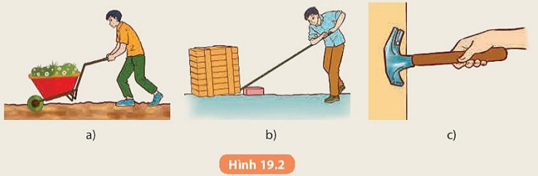
Bài 19: ĐÒN BẨY VÀ ỨNG DỤNG
?
Xác định điểm tựa O nêu tác dụng thay đổi hướng của lực của các đòn bẩy trong hình sau:
2. Sử dụng đòn bẩy như Hình 19.2 có thể làm đổi hướng tác dụng lực như thế nào?

Slide 30
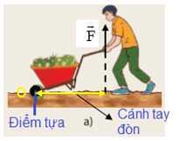
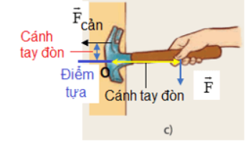
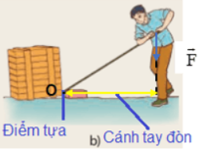
Bài 19: ĐÒN BẨY VÀ ỨNG DỤNG
I. Tác dụng của đòn bẩy
Trả lời
1.

Slide 31
Bài 19: ĐÒN BẨY VÀ ỨNG DỤNG
I. Tác dụng của đòn bẩy
Trả lời:
2.
- Trong hình 19.2a đòn bẩy không có tác dụng làm thay đổi hướng tác dụng lực.
- Trong hình 19.2b và 19.2 c đòn bẩy có tác dụng làm thay đổi hướng tác dụng lực:
+ Muốn nâng vật trong hình 19.2b một cách trực tiếp ta cần tác dụng lực nâng có phương thẳng đứng chiều từ dưới lên trên. Tuy nhiên, khi dùng đòn bẩy, đã làm thay đổi hướng tác dụng lực, lực tác dụng có phương thẳng đứng chiều từ trên xuống dưới.
+ Muốn nhổ chiếc đinh trong hình 19.2c trực tiếp ta cần tác dụng lực có phương vuông góc với tường, chiều hướng ra ngoài tường. Tuy nhiên, khi dùng đòn bẩy, đã làm thay đổi hướng tác dụng lực, lực tác dụng có phương song song với tường, chiều từ trên xuống dưới

Slide 32
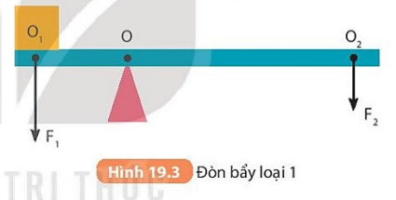
Bài 19: ĐÒN BẨY VÀ ỨNG DỤNG
II. Các loại đòn bẩy
- Đòn bẩy loại 1:
Là loại đòn bẩy có điểm tựa O nằm trong khoảng giữa điểm đặt O₁,O₂ của các lực F₁ và F₂. Đòn bẩy loại 1 cho ta lợi về lực.

Slide 33
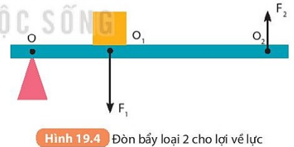
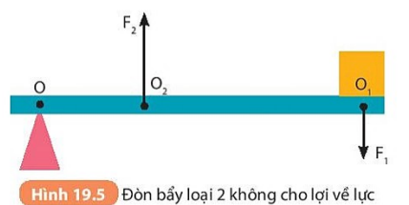
Bài 19: ĐÒN BẨY VÀ ỨNG DỤNG
II. Các loại đòn bẩy
- Đòn bẩy loại 2:
Là loại đòn bẩy có điểm tựa O nằm ngoài khoảng giữa điểm đặt O,, O, của hai lực, lực tác dụng lên đòn bẩy F, nằm xa điểm tựa O hơn vị trí của lực F (Hình 19.4).
Trong thực tiễn có một số đòn bẩy không cho ta lợi về lực. Trong trường hợp này, điểm tựa O nằm ngoài khoảng giữa điểm đặt O, O, của hai lực, lực tác dụng lên đòn bẩy F, nằm gần điểm tựa O hơn vị trí của lực F (Hình 19.5). Có tài liệu còn gọi đây là đòn bẩy loại 3.

Slide 34

Bài 19: ĐÒN BẨY VÀ ỨNG DỤNG
II. Các loại đòn bẩy
1. Hình 19.6 (SGK) vẽ các dụng cụ, các vật có cấu tạo và chức năng của đòn bẩy.
- Em hãy chỉ rõ loại đòn bẩy trong từng trường hợp.
- Sử dụng đòn bẩy như vậy đem lại lợi ích như thế nào?
2. Lấy các ví dụ khác về mỗi loại đòn bẩy trong cuộc sống và phân tích tác dụng của chúng.

Slide 35
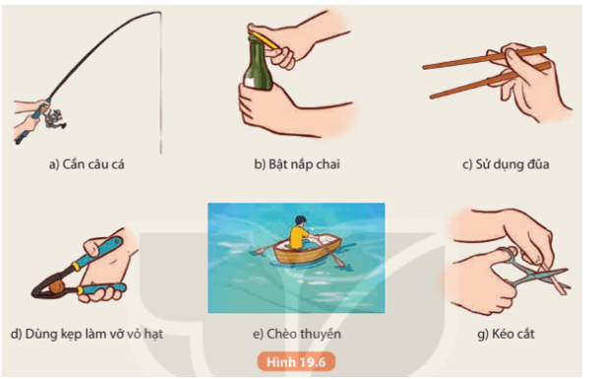
Trả lời câu 1
Hình ảnh đòn bẩy | Loại đòn bẩy | Tác dụng
Đòn bẩy loại 2 không cho lợi về lực
Giúp di chuyển vật cần nâng nhanh chóng và dễ dàng hơn (câu được cá nhanh hơn).
Đòn bẩy loại 1
Cho lợi về lực (mở được nắp bia dễ dàng).
Giúp di chuyển vật cần nâng nhanh chóng và dễ dàng hơn (gắp thức ăn dễ dàng).
Đòn bẩy loại 2 không cho lợi về lực

Slide 36
Trả lời câu 1
Hình ảnh đòn bẩy | Loại đòn bẩy | Tác dụng
Nâng được vật nặng (làm vỡ được vật cứng khi cần một lực tác dụng lớn).
Đòn bẩy loại 2 cho lợi về lực
Cho lợi về lực và thay đổi hướng tác dụng lực theo mong muốn (làm thuyền di chuyển dễ dàng).
Đòn bẩy loại 1
Cho lợi về lực và thay đổi hướng tác dụng lực theo mong muốn (cắt đồ vật dễ dàng).
Đòn bẩy loại 1

Slide 37
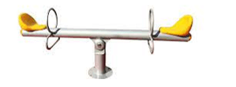
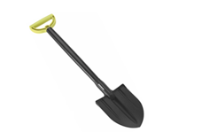
Bài 19: ĐÒN BẨY VÀ ỨNG DỤNG
II. Các loại đòn bẩy
Trả lời câu 2
Ví dụ khác về đòn bẩy trong cuộc sống
- Trò chơi bập bênh
- Xẻng xúc đất, cát

Slide 38
https://www.youtube.com/watch?v=iGi3tRriNI0

Slide 39
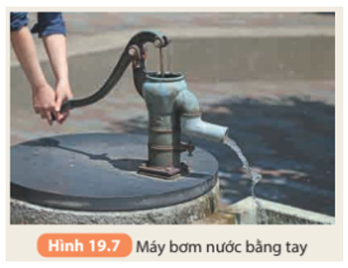
Bài 19: ĐÒN BẨY VÀ ỨNG DỤNG
III. Ứng dụng của đòn bẩy
1. Bơm nước bằng tay
?
Đòn bẩy trong máy bơm nước bằng tay (Hình 19.7) là đòn bẩy loại nào? Sử dụng máy bơm nước này cho ta những lợi ích gì?

Slide 40
Bài 19: ĐÒN BẨY VÀ ỨNG DỤNG
1. Bơm nước bằng tay
Đòn bẩy trong máy bơm nước bằng tay là đòn bẩy loại 1 vì có điểm tựa nằm trong khoảng điểm đặt lực tác dụng và vật nâng. Sử dụng máy bơm nước này giúp ta lợi về lực nâng nước và thay đổi được hướng tác dụng lực theo ý con người muốn.

Slide 41
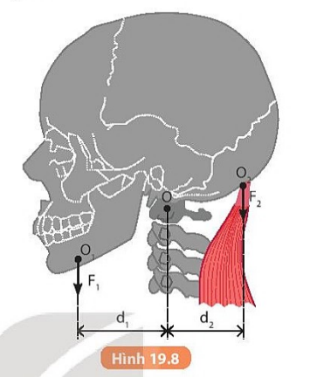
2. Đòn bẩy trong cơ thể người
- Đầu là một đòn bẩy loại 1 với trục quay là đốt sống trên cùng. Trọng lượng đầu được chia hai bên trục quay giúp đầu ở trạng thái cân bằng. Lực tác dụng giúp đầu có thể quay quanh đốt sống là nhờ hệ thống cơ sau gáy

Slide 42
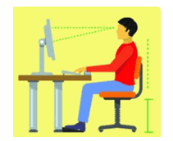
2. Đòn bẩy trong cơ thể người
- Tư thế ngồi tránh mỏi cổ:
+ Cổ: giữ cổ ở vị trí thẳng trục với cột sống.
+ Vai: thả lỏng, đặt cẳng tay ở mặt phẳng ngang vuông góc với khuỷu tay, cổ tay thẳng trục với cẳng tay.
+ Lưng: giữ thẳng, nên chọn một chiếc ghế tựa, có thể điều chỉnh chiều cao, độ nghiêng phù hợp nhằm giảm thiểu các áp lực lên cột sống.
Dựa trên cấu tạo của cơ thể và tác dụng của đòn bẩy em hãy đưa ra tư thế ngồi để tránh mỏi cổ.

Slide 43
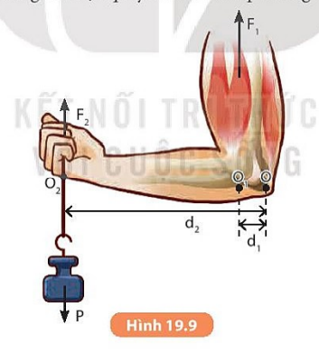
Bài 19: ĐÒN BẨY VÀ ỨNG DỤNG
III. Ứng dụng của đòn bẩy
2. Đòn bẩy trong cơ thể người
Cánh tay là đòn bẩy loại 2. Khi ta cầm một vật nặng trên tay, cơ bắp tay sẽ tạo ra một lực giúp cánh tay nằm cân bằng với trục quay chính là khớp xương ở khuỷu tay (Hình 19.9).

Slide 44
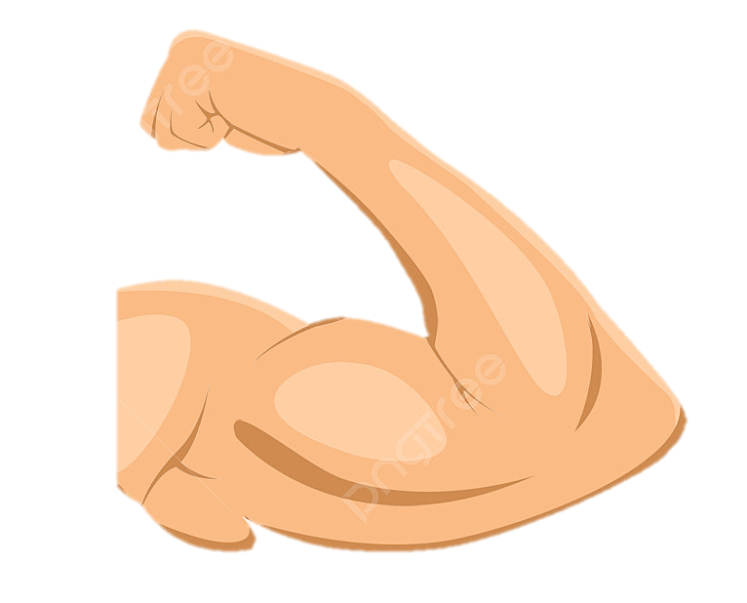
Bài 19: ĐÒN BẨY VÀ ỨNG DỤNG
III. Ứng dụng của đòn bẩy
2. Đòn bẩy trong cơ thể người
?
Em hãy giải thích vì sao khi cầm vật nặng, ta cần gập sát cánh tay vào bắp tay.
Trả lời
Khi cầm vật nặng, ta cần gập sát cánh tay vào bắp tay khi đó làm giảm được độ dài cánh tay đòn giúp làm giảm được tác dụng của trọng lượng của vật lên cánh tay để tránh mỏi cơ.

Slide 45
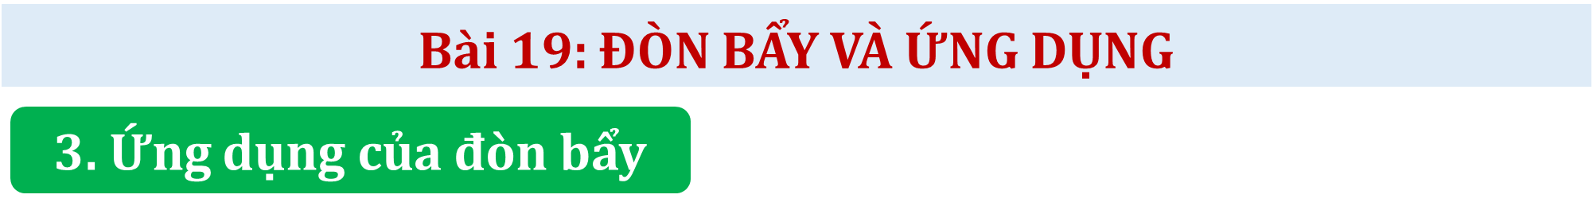
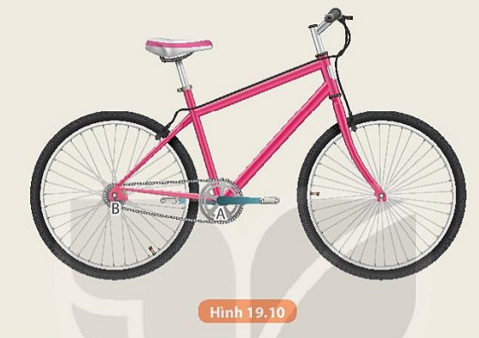
3. Đòn bẩy trong xe đạp
Thảo luận nhóm về vấn đề sau:
- Em hãy xác định các đòn bẩy trên xe đạp khi ta sử dụng xe. Ứng với mỗi trường hợp hãy xác định trục quay, các lực tác dụng và xác định loại đòn bẩy tương ứng.
- Hãy mô tả sự thay đổi hướng của lực khi dùng chân tác dụng lực lên pê-đan xe đạp để đẩy xe đạp tiến về phía trước. Xét quá trình tác dụng lực với hai trục quay tại trục giữa A và trục bánh sau B (Hình 19.10).

Slide 46
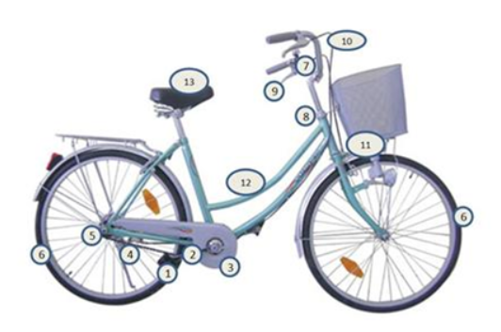
3. Đòn bẩy trong xe đạp
* Các bộ phận xe đạp dựa trên nguyên đòn bẩy là:
+ Bộ phận gồm: Bàn đạp (pê-đan) (1), đùi, trục giữa (2), đĩa (3), xích (4), líp (5).
Bàn đạp là điểm lực tác dụng
Trục giữa là điểm tựa
Xích đĩa líp là điểm đặt vật nâng (kéo bánh xe sau chuyển động)

Slide 47
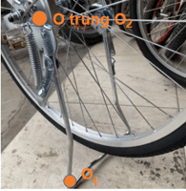
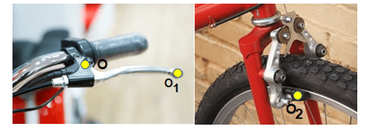
3. Đòn bẩy trong xe đạp
+ Bộ phận: chân chống xe
Trong đó: O là điểm tựa; O₁ là điểm tác dụng lực; O₂ là điểm đặt vật.
+ Bộ phận: đòn bẩy tay phanh
Trong đó: O là điểm tựa; O₁ là điểm tác dụng lực; O₂ là điểm đặt vật.

Slide 48
3. Đòn bẩy trong xe đạp
* Lực khi dùng chân tác dụng lên pê – đan xe đạp có phương thẳng đứng chiều từ trên xuống và có tác dụng làm trục giữa A quay, khi đó tạo ra lực kéo giữa các điểm tiếp xúc giữa mắt xích và răng của vành đĩa, làm cho trục bánh sau B quay tạo ra lực kéo làm cả xe chuyển động.

Slide 49






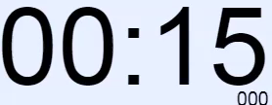

Câu hỏi 1: Vật nào sau đây là ứng dụng của đòn bẩy?
A. Cái bấm giấy
B. Cầu trượt
C. Đẩy xe lên nhà bằng tấm ván
D. Bánh xe ở đỉnh cột cờ
QUAY VỀ

Slide 50

Câu hỏi 2: Chọn phát biểu sai khi nói về tác dụng của đòn bẩy?
A. Tác dụng của đòn bẩy là giảm lực kéo hoặc đẩy vật
B. Tác dụng của đòn bẩy là tăng lực kéo hoặc đẩy vật
C. Đòn bẩy có tác dụng làm thay đổi hướng của lực vào vật.
D. Dùng đòn bẩy có thể được lợi về lực.
QUAY VỀ

Slide 51

Câu hỏi 3 : Dụng cụ nào sau đây không phải là ứng dụng của đòn bẩy?
A. Cái cưa
B. Cái kéo
C. Cái kìm
D. Cái mở nút chai
QUAY VỀ

Slide 52
Câu hỏi 4: Muốn bẩy một vật nặng 2000N bằng một lực 500N thì phải dùng đòn bẩy có:
A. O₂O = O₁O
B. O₁O > 4O₂O
C. O₂O > 4O₁O
D. 4O₁O > O₂O > 2O₁O
QUAY VỀ

Slide 53

Câu hỏi 5: Đầu người là đòn bẩy loại mấy?
A. Loại 2
B. Loại 1
C. Vừa loại 1, vừa loại 2
D. Không phải đòn bẩy
QUAY VỀ

Slide 54

Câu hỏi 6: Cánh tay là đòn bẩy loại mấy?
A. Vừa loại 1, vừa loại 2
B. Không phải đòn bẩy
C. Loại 2
D. Loại 1
QUAY VỀ

Slide 55
Câu hỏi 7:
Điền vào chỗ trống: "Đòn bẩy loại 2: Điểm tựa nằm ngoài khoảng giữa điểm đặt O,, O, của hai lực, lực tác dụng lên đòn bẩy F, nằm ... điểm tựa O hơn vị trí của lực F"
A. Gần
B. Bất kì
C. Chính giữa
D. Xa
QUAY VỀ

Slide 56
Câu hỏi 8:
Đòn bẩy là một công cụ có thể thay đổi hướng tác dụng của lực và có thể cung cấp lợi thế về?
A. Khối lượng
B. Trọng lực
C. Thể tích
D. Lực
QUAY VỀ

Slide 57

TRƯNG BÀY SẢN PHẨM
Đại diện các nhóm lên trình bày, các nhóm khác lắng nghe, chấm điểm sản phẩm cho nhóm bạn. Đặt câu hỏi cho nhóm bạn như đòn bẩy thuộc loại nào, chỉ ra tác dụng của loại đòn bẩy đó.
Các tiêu chí đánh giá | Có | Không
Tập hợp nhóm nhanh chóng
Phân công nhiệm vụ cho các thành viên
Thảo luận sôi nổi
Báo cáo trôi chảy
Nội dung trả lời đúng

Slide 58
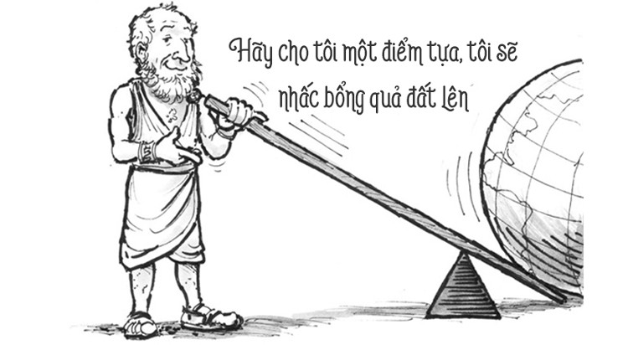

Slide 59
Bài 19: ĐÒN BẨY VÀ ỨNG DỤNG
III. Ứng dụng của đòn bẩy
1. Bơm nước bằng tay
Đòn bẩy trong máy bơm nước bằng tay là đòn bẩy loại 1 vì có điểm tựa nằm trong khoảng điểm đặt lực tác dụng và vật nâng. Sử dụng máy bơm nước này giúp ta lợi về lực nâng nước và thay đổi được hướng tác dụng lực theo ý con người muốn.

